Slide 1
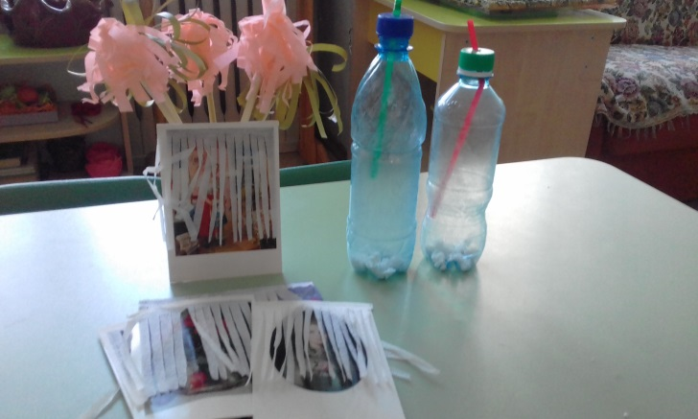
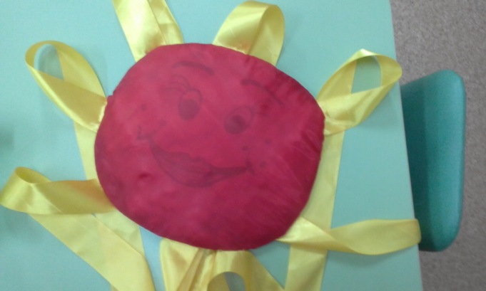
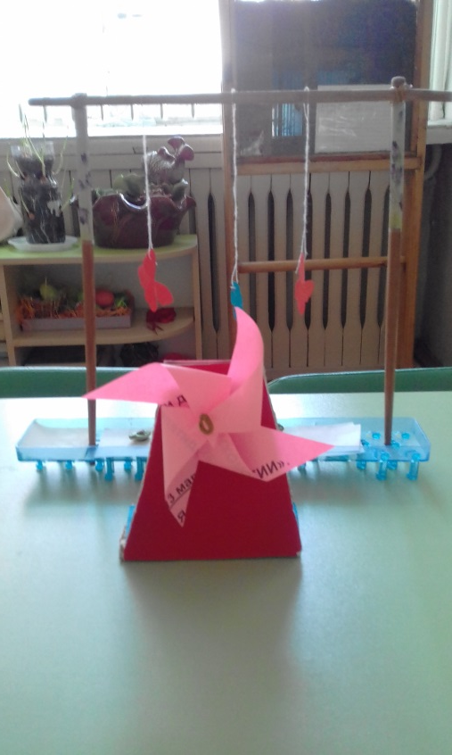
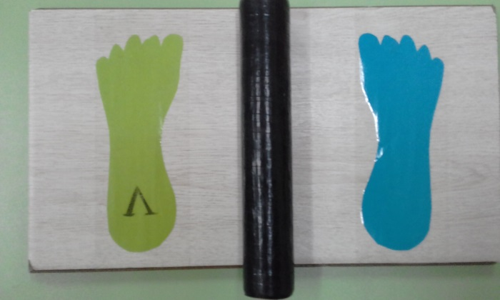
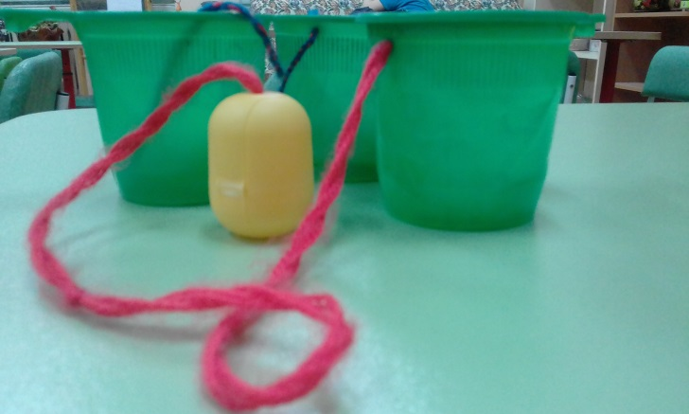
Использование нестандартного оборудования для двигательного развития детей в режимные моменты

Slide 2
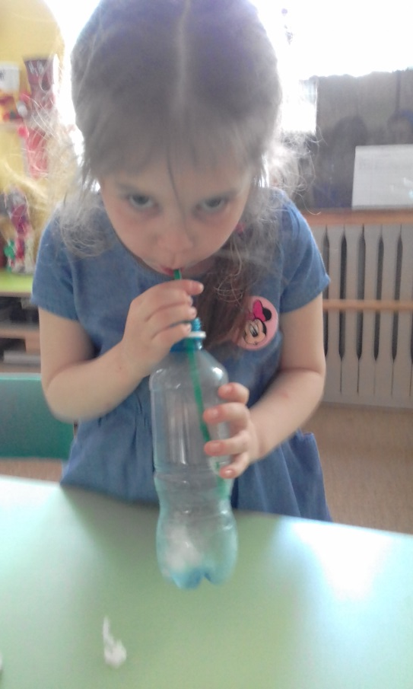
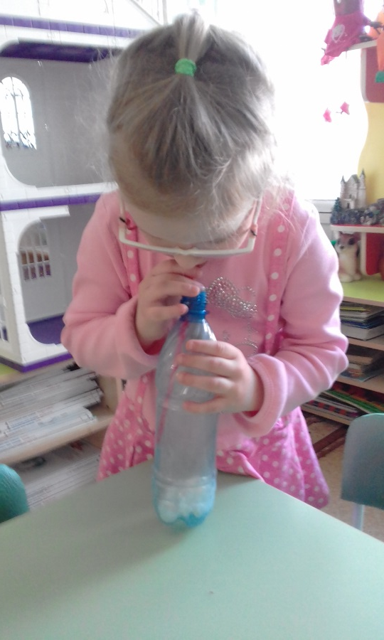
«Ветерок в бутылке»
Цель: Используется для дыхательных упражнений. Развивает органы дыхания.

Slide 3
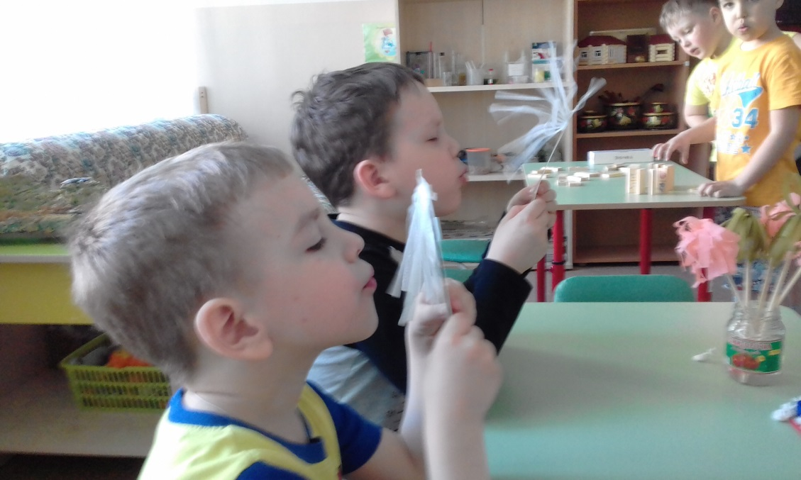
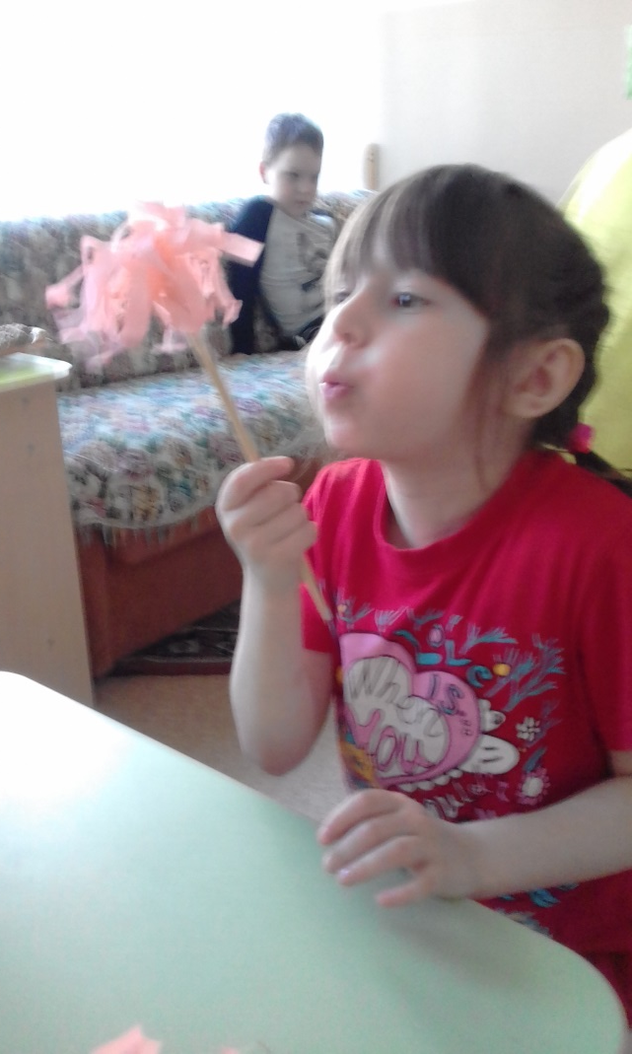
«Султанчики», «Занавес»
Цель: развитие органов дыхания, мышц туловища.
Предназначены для выполнения общеразвивающих упражнений,
дыхательной гимнастики, организации подвижных игр, игр соревнований, в режимных моментах.

Slide 4
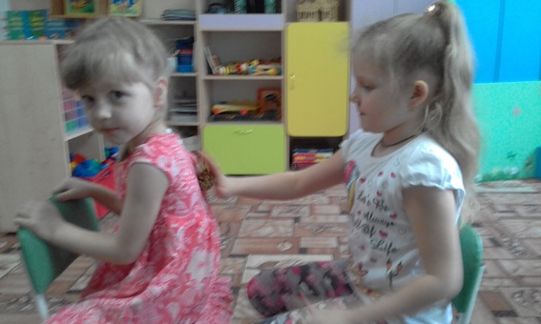
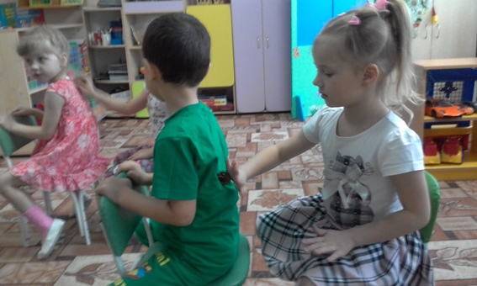
Массаж сосновыми шишками и деревянными пробками
Цель: воздействие на биологически активные точки организма.

Slide 5
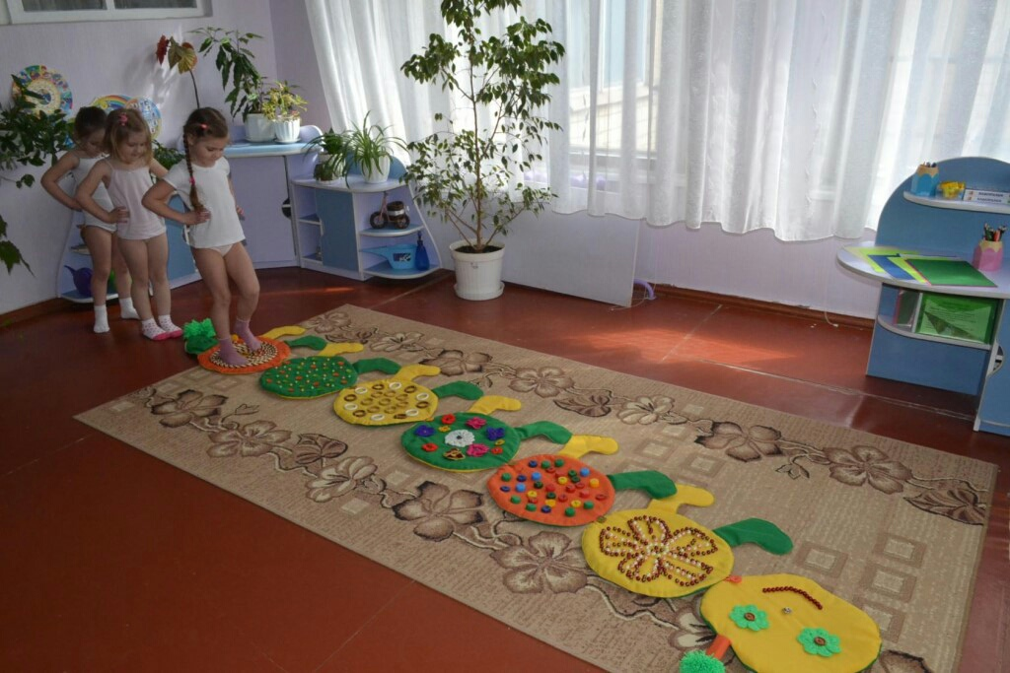
«Волшебные коврики»
Цель: исправление и предотвращение плоскостопия, закаливание.

Slide 6
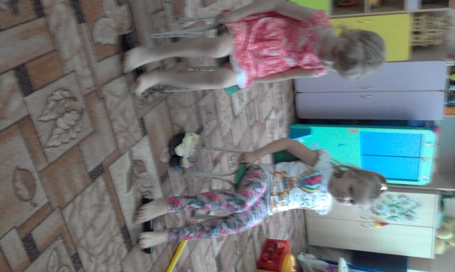
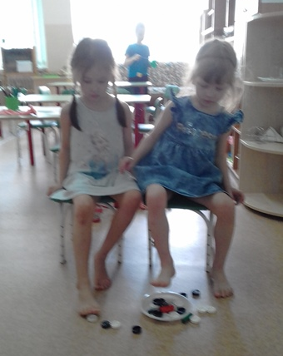
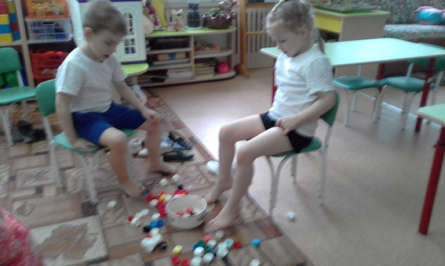
«Палочки, пробочки, шашечки –выручалочки»
Цель: профилактика плоскостопия, массажер для тела, рук.

Slide 7
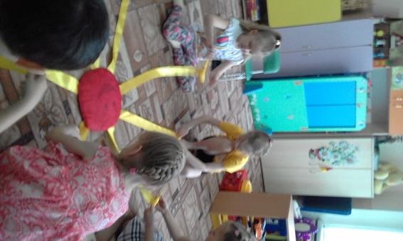
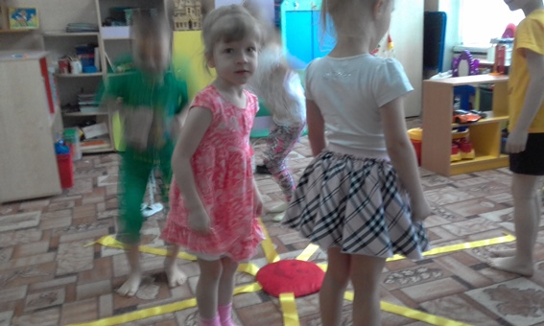
«Солнышко»
Используется для прыжков, в качестве мотальщиков, для подвижных игр, а так же в НОД (например: для дидактической игры по ФЭМП).

Slide 8
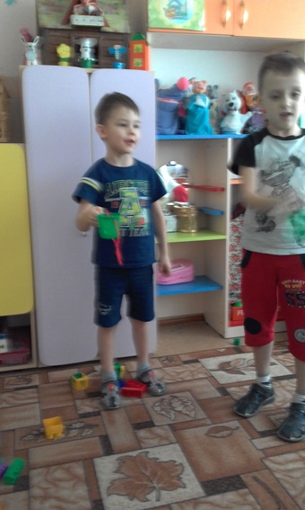
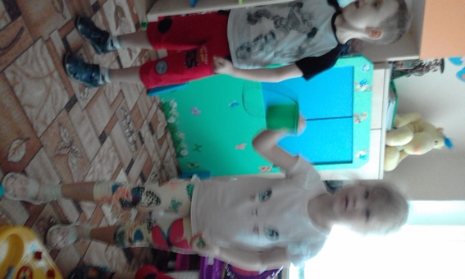
«Бильбоке»
Предназначено для попадания в цель. Развивает внимание, ловкость рук и синхронизацию движений, глазомер, быстроту реакции, а также терпение и аккуратность.

Slide 9
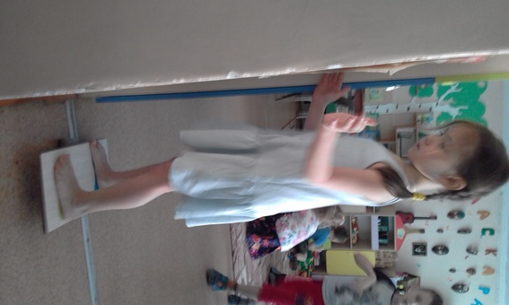
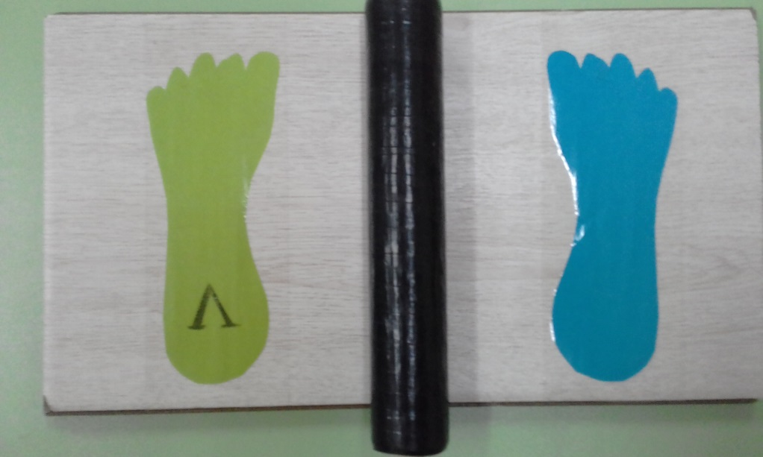
«Балансир»
Цель: совершенствовать равновесие и координацию движений, укреплять мышцы тазобедренного сустава, голеностопа, двигательную и эмоциональную активность.

Slide 10
Спасибо за внимание!

